Slide 1
Föräldramöte 2017-12-07
Agenda:
Sportslig status
Närvarostatistik
PK3/4 statistik och dubblering
Juluppehåll
Återstart
Storvreta
Ekonomisk status
Övriga frågor/Info

Slide 2
Uttagningar till match - Översikt
 | tom Ekeby borta |  |  |  |  |  | 2017-10-21 17:30 | 2017-10-22 11:30 | 2017-10-28 09:30 | 2017-10-29 10:15 | 2017-11-11 10:00 | 2017-11-11 17:00 | 2017-11-18 10:45 | 2017-11-19 14:45 | 2017-11-25 12:00 | 2017-11-25 12:45 | 2017-12-02 12:45 | 2017-12-03 10:15
PK4 | PK3 | Tot | Närvaro | Kommentar |  |  | PK4 VIB hemma | PK3 Ekeby borta | PK4 Dingtuna borta | PK3 VIB hemma | PK4 Skälby hemma | Örebro pk3 borta | Sura pk4 hemma | Köping pk3 hemma | KnäppM bort pk4 | Pålsboda borta pk3 | Skogs pk4 hemma | Ekeby pk3 hemma
2 | 6 | 8 | 82% |  | B | Kalle | 1 | 1 |  | 1 |  | 1 | Futsal | 1 | 1 | 1 |  | 1
 | 6 | 6 | 100% | Bortrest | B | Kalle | 1 |  | BORTREST | BORTREST |  | 1 | Pingis | 1 |  | 1 |  | 1
3 | 5 | 8 | 53% | Vart sjuk | F | Kalle | 1 | 1 |  | 1 |  | 1 | 1 | Bortrest | 1 | 1 |  | 1
4 | 5 | 9 | 88% |  | C | Kalle | 1 |  | 1 | 1 | 1 | 1 |  | 1 | 1 | 1 |  | 1
4 | 6 | 10 | 94% |  | F | Kalle | 1 | 1 | 1 | 1 |  | 1 | 1 | 1 |  | 1 |  | 1
4 | 1 | 5 | 82% | Vart sjuk | B | Kalle | 1 |  | 1 |  | 1 |  |  | 1 | 1 |  | BORTREST | BORTREST
2 | 4 | 6 | 88% | Fotbollscup | B | Kalle | 1 |  |  | 1 |  | 1 |  | 1 | 1 |  | 1 | 1
5 | 5 | 10 | 88% |  | F | Kalle | 1 | 1 |  | 1 |  | 1 | 1 | 1 | 1 |  | 1 | 1
2 | 5 | 7 | 77% | Vart sjuk | C | Kalle | 1 |  | Begravning | 1 |  | 1 |  | 1 |  | 1 | 1 | 1
2 | 3 | 5 | 65% | Vart sjuk | F | Kalle | SJUK | SJUK | 1 | 1 | 1 | 1 |  | 1 | SJUK | SJUK | SJUK | SJUK
3 | 3 | 6 | 82% | Annan sport | C | Kalle | BANDY | BANDY | 1 | 1 |  | BANDY | 1 | 1 | BANDY | 1 | 1
3 | 2 | 5 | 82% | Fotboll + sjuk | F | Kalle | 1 |  | Fotbollscup | Fotbollscup | 1 |  | 1 | 1 |  | 1 | BORTREST | BORTREST
4 | 4 | 8 | 100% |  | B | Kalle |  | 1 | 1 |  | 1 | 1 | 1 |  | 1 | 1 |  | 1
4 | 2 | 6 | 71% |  | B | Kalle |  | 1 | 1 |  | 1 |  | 1 |  |  | 1 | 1
3 | 3 | 6 | 94% |  | F | Kalle | 1 |  | BORTREST | BORTREST | 1 | 1 | 1 |  |  | 1 |  | 1
4 | 1 | 5 | 65% | Vart sjuk | F | Kalle |  | SJUK | 1 |  | 1 |  | 1 |  | 1 |  | 1 | 1
4 | 1 | 5 | 71% | Annan sport | C | Kalle |  | 1 | Fotbollscup | Fotbollscup | 1 |  | 1 |  | 1 |  | 1
5 | 1 | 6 | 94% |  | B | Kalle |  | 1 | 1 |  | 1 |  | 1 |  | 1 |  | 1
4 | 1 | 5 | 71% | Fotboll + skuk | F | Kalle |  | 1 | 1 |  | 1 |  | 1 |  | 1 |  |  | 1
5 |  | 5 | 65% | Annan sport | F | Kalle |  | HANDBOLL | 1 |  | 1 |  | 1 |  | 1 |  | 1
5 | 1 | 6 | 100% |  | F | Kalle |  | 1 | 1 |  | 1 |  | 1 |  | 1 |  | 1
4 | 2 | 6 | 100% |  | B | Kalle |  | 1 | 1 |  | 1 |  | 1 |  | 1 |  |  | 1
4 | 1 | 5 | 65% |  | B | Kalle |  | 1 | 1 |  | 1 |  |  |  | 1 |  | 1
3 | 4 | 7 | 100% |  |  | Lasse |  | 1 |  | 1 | 1 |  |  | 1 | 1 |  | 1 | 1
2 | 4 | 6 | 88% | Målkvakter |  | Lasse | 1 |  |  |  |  | 1 | 1 | 1 |  | 1 | 1
3 | 4 | 7 | 82% |  |  | Lasse |  | 1 | 1 | 1 |  | 1 | 1 | 1 | 1 | 1 |  | 1
 | 5 | 5 |  | Sharks svart |  | SHARKS P05 Svart |  | 2 |  | 2 |  | 1 |  | 2 |  | 1 |  | 1
 |  |  |  |  |  |  | 12 | 15 | 15 | 12 | 16 | 14 | 17 | 15 | 17 | 14 | 13 | 16

Slide 3
Uttagningar till match - Summerat
Närvaro | PK4 | PK3 | Tot | Kommentar
100% | 0 | 6 | 6 | Bortrest
100% | 4 | 4 | 8
100% | 5 | 1 | 6
100% | 4 | 2 | 6
94% | 4 | 6 | 10
94% | 3 | 3 | 6
94% | 5 | 1 | 6
88% | 4 | 5 | 9
88% | 2 | 4 | 6 | Fotbollscup
88% | 5 | 5 | 10
82% | 2 | 6 | 8
82% | 4 | 1 | 5 | Vart sjuk
82% | 3 | 3 | 6 | Annan sport
82% | 3 | 2 | 5 | Fotboll + sjuk
77% | 2 | 5 | 7 | Vart sjuk
71% | 4 | 2 | 6
71% | 4 | 1 | 5 | Annan sport
71% | 4 | 1 | 5 | Fotboll + sjuk
65% | 2 | 3 | 5 | Vart sjuk
65% | 4 | 1 | 5 | Vart sjuk
65% | 5 | 0 | 5 | Annan sport
65% | 4 | 1 | 5 | Fotboll
63% | 3 | 4 | 7 | Vart sjuk
Närvaro | PK4 | PK3 | Tot | Kommentar
100% | 3 | 4 | 7
88% | 2 | 4 | 6 | Målvakter
82% | 3 | 4 | 7
Närvaro | PK4 | PK3 | Tot | Kommentar
 |  | 5 |  | Sharks svart
 | 2 |  |  | Sharks P06

Slide 4
Sportsligt - Värderingar
Rättvisa
Respekt
Sammanhållning
Laganda
Individuell utveckling

Slide 5
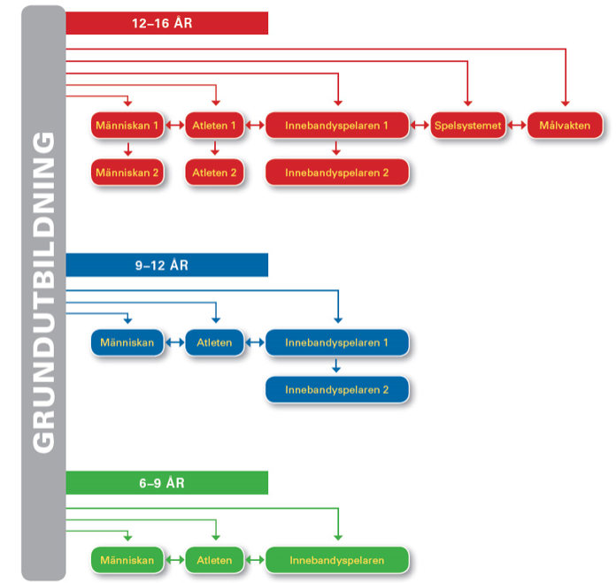
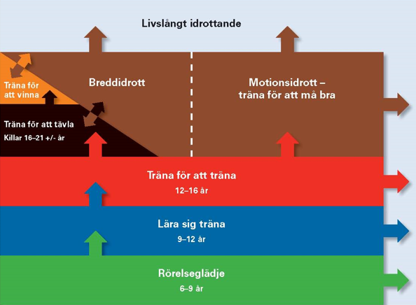
Sportsligt – SIU Modellen

Slide 6
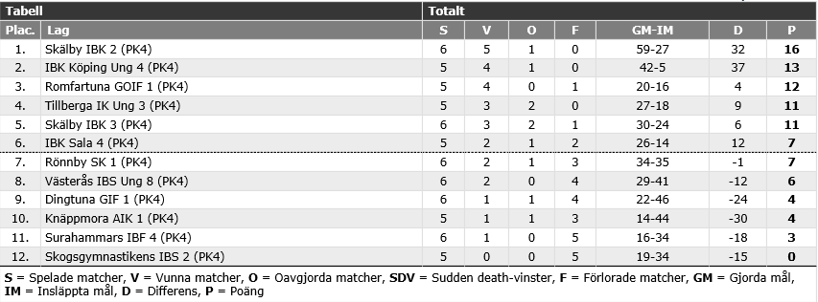
Sportsligt - PK4 Serien (killar födda 05-04)

Slide 7
Sportsligt - PK3 Serien (Killar födda 05-03)

Slide 8
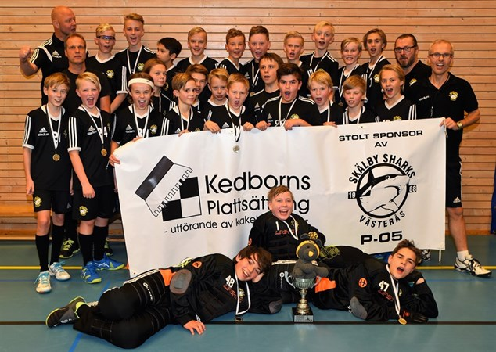
Sportsligt – Scorpions cup

Slide 9
Närvarostatistik
Tiden 1/10 - 1/12 har vi en medelnärvaro på 83% på träningar
Detta betyder att, av 26 grabbar är det i genomsnitt alltid drygt 4 som inte kommer på träningarna
Är man sjuk så meddelar man tränarna via SMS.
Behöver man vara borta av annan anledning så ringer man och pratar med i första hand Stefan.
Om man t.ex. meddelar att man är sjuk på tisdagen behöver man inte meddela att man är sjuk även på torsdag o man skulle vara sjuk även då.
Några få grabbar har varit nära att komma under 50% närvaro, men det ser nu bättre ut. Viktigt att ni meddelar orsak för frånvaro.
Är man nära eller under 50% närvaro utan att man har meddelat varför riskerar man att inte få vara med på minst en match/omgång

Slide 10
Juluppehåll
Den 26/12 tränar vi inte, utan äter julskinka och dricker alkoholfri glögg för dom som tål ☺

Slide 11
Återstart
Den 28/12 startar vi träningarna efter julen

Slide 12
Storvreta 4-6/1 2018
Sharks P05 röd har 2 lag anmälda – Lätt och Svår
Sharks P05svart deltar med 4 spelare och en målvakt med oss i Röd.
Vi kommer dela upp truppen i 2 lag
Svår: 12 utespelare & 2 målvakter (alla från röd)
Lätt: 12 utespelare & 2 målvakter (varav 5st från svart)
Cirka 8st dubbleringskort
Alla kommer sova tillsammans men det är kö just nu, någon som känner någon i Uppsala som har plats över i värsta fall.
Skjuts till/från och i Uppsala kommer behövas, Robert kontaktar er.
Packlista kommer var så säkra
Godis/dricka och andra regler kommer i samband med packlistan

Slide 13
Spelschema

Slide 14
Inför Storvreta
Vi kommer för träningarna vecka 50 & 51 skicka ut kallelser
Om Röd understiger 20 utespelare kommer vi skicka kallelse till de 4 spelarna från Svart som deltar i Storvreta
Röds målvakter kan träna med svart om/när man vill
Kalendern på laget.se uppdaterad över jul/nyår

Slide 15
Ekonomisk status
Laget har följande ekonomiska status:
Kontot som Tommi administrerar har tillräckligt med medel
Kontot som klubben administrerar har mer än tillräckligt med medel
Summering = Vi har mer än tillräckligt med medel och detta beror på att bidrag kom in med eftersläpning.
Pengarna skall användas till hallhyra, domare, cuper, sjukvårdsmaterial mm under säsongen. En ytterligare och större sjukvårdsväska med mer innehåll köptes in igår Onsdag.
Ekonomin ser alltså riktigt bra ut vilket innebär att vi kommer kunna subventionera cuper mm hårdare framöver. Samt hitta på något kul med grabbarna utanför planen, tex. åka till badhuset/fångarna på fortet.
Vi ska bara hitta rätt tillfälle då vi inte spelar matcher vilket är varje helg just nu.

Slide 16
Övriga frågor/Info
20% på Allstar för medlemmar

